Slide 1
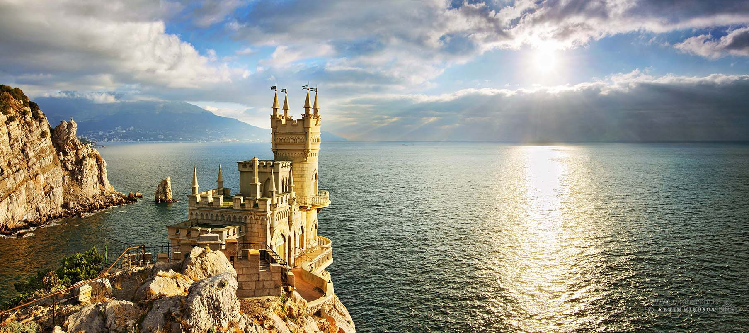
Пантика - солнечная косметика Крыма

Slide 2
Лаборатория красоты и здоровья «Пантика» специализируется в области косметологии.
Натуральная косметика торговой марки «ПАNТIКА» изготавливается по запатентованным рецептурам из биологически активных веществ- гидробионтов Чёрного и Азовского морей (моллюсков, водорослей, акулы и ската), а так же из виноградной улитки (муцин и коллаген), лечебных грязей и глины, эфирных масел и других натуральных компонентов.
Косметика «ПАNТIКА» не содержит вредных синтетических компонентов.
Наша лаборатория была основана 20 лет назад как Научно-технологический центр «ЮНИС». После воссоединения Крыма с Россией, новое предприятие «Пантика» вобрало весь научный капитал в области косметологии и вышло на российский рынок с новыми эксклюзивными сериями натуральной косметики.

Slide 3
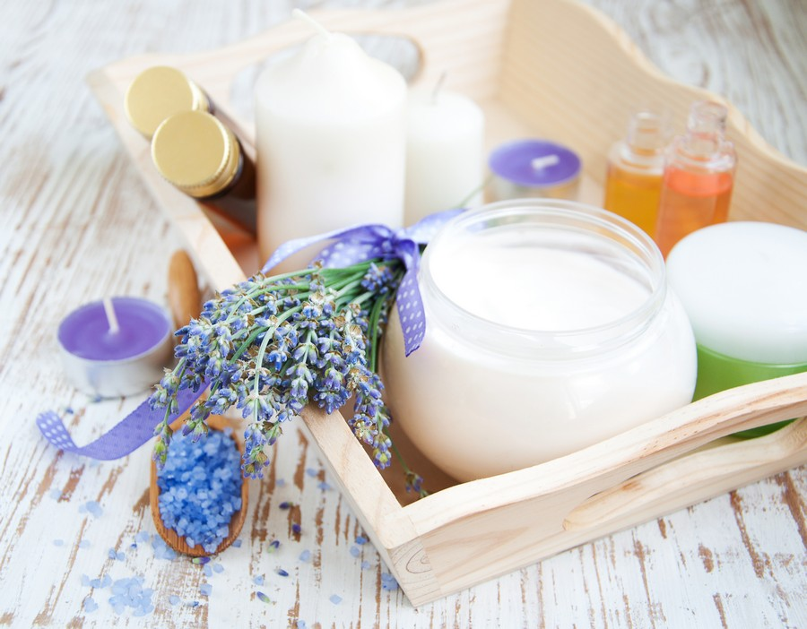
Лаборатория красоты и здоровья «ПАНТИКА» производит следующие эксклюзивные серии кремов:
Серия "Энергия моря" - с экстрактами морских моллюсков (мидия, рапана), морским коллагеном, водорослями (ламинария, фукус), акульим маслом и жиром страуса Эму, лечебными грязями, глиной и рапой и пр.
Серия "Squalus acanthias" с маслом печени акулы катран
Серия "Batoidea" с маслом ската
Серия "Helix pomatia" с муцином улитки
Серия "Snail collagen" с улиточным коллагеном
Серия "Женьшеневый шелк" с экстрактом женьшеня
Серия "Морская розовая соль" с морской розовой солью, устричным олигоцианом и скваланом

Slide 4
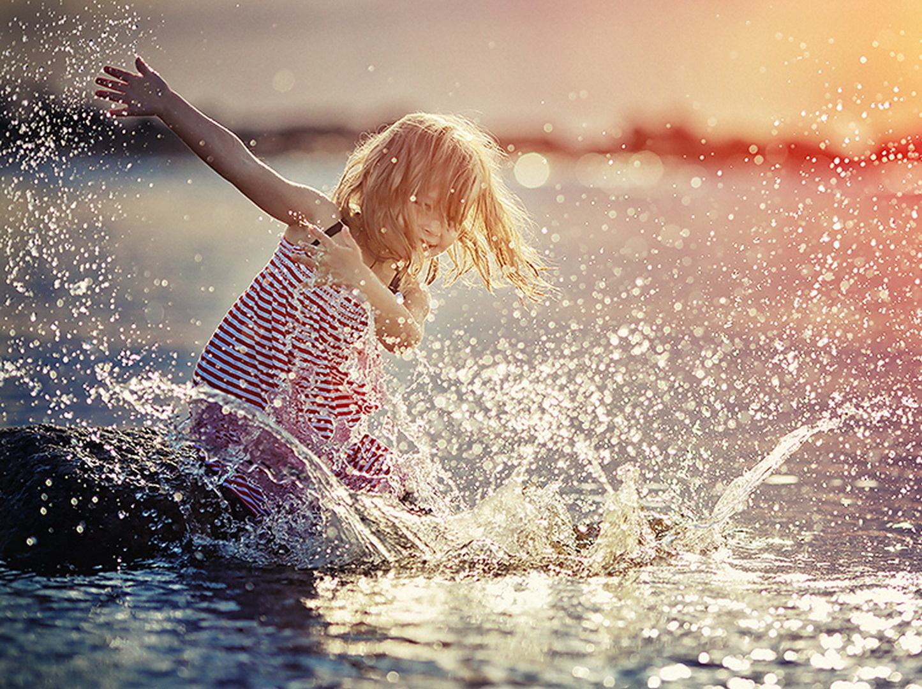
Серия "Энергия моря"
Живого
Косметика ̶М̶е̶р̶т̶в̶о̶г̶о̶ моря

Slide 5
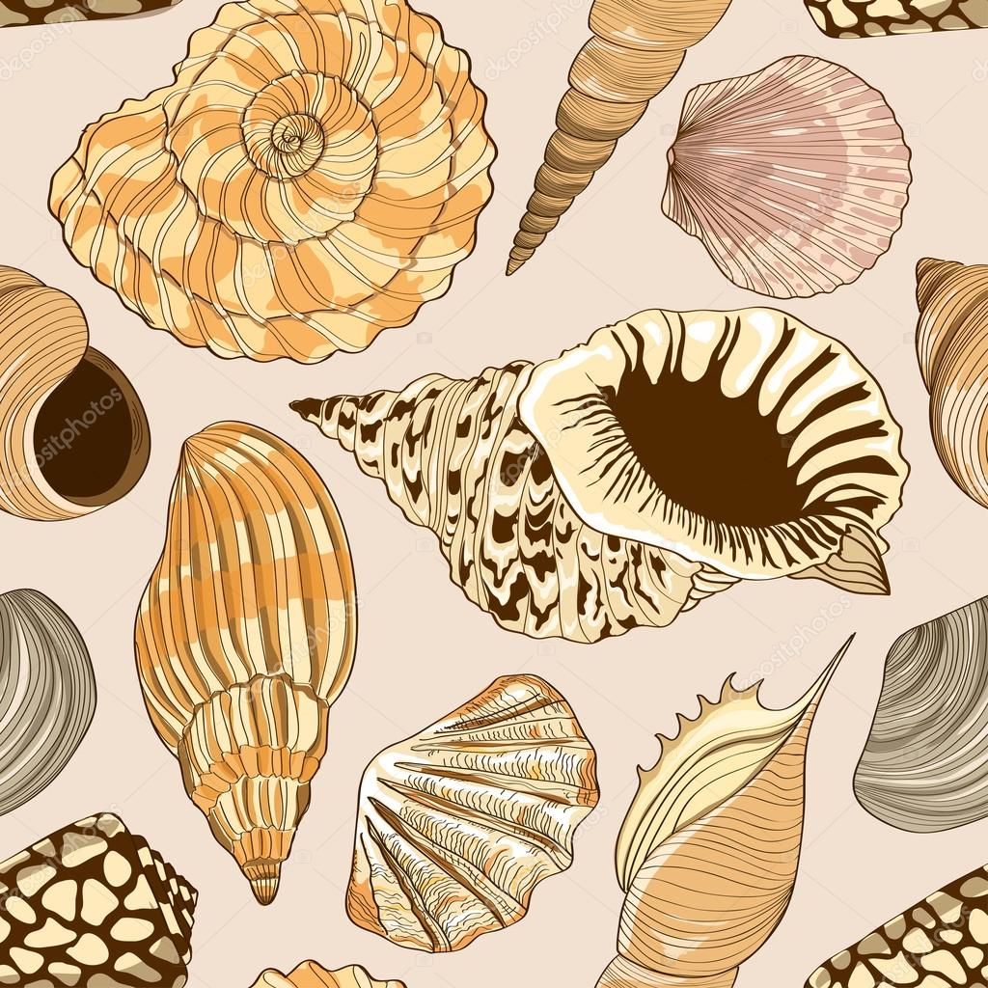
Кремы, маски, тоники, молочко, сливки и другую косметику торговой марки «Пантика» производят в Крыму, а гидробионты для нее поступают на производство из Черного и Азовского морей. Это уникальные водоемы.
Состав воды в Черном море по набору микроэлементов близок человеческой крови, поэтому черноморские морепродукты наилучшим образом взаимодействуют с организмом, положительно влияют на все его процессы, в том числе, и на состояние кожи.
В воде Азовского моря находятся более 90 минералов, полезных для здоровья и красоты. В морской грязи из грязевых вулканов содержатся бром, йод, сероводород, которые тонизируют и оптимизируют обменные процессы в организме.

Slide 6
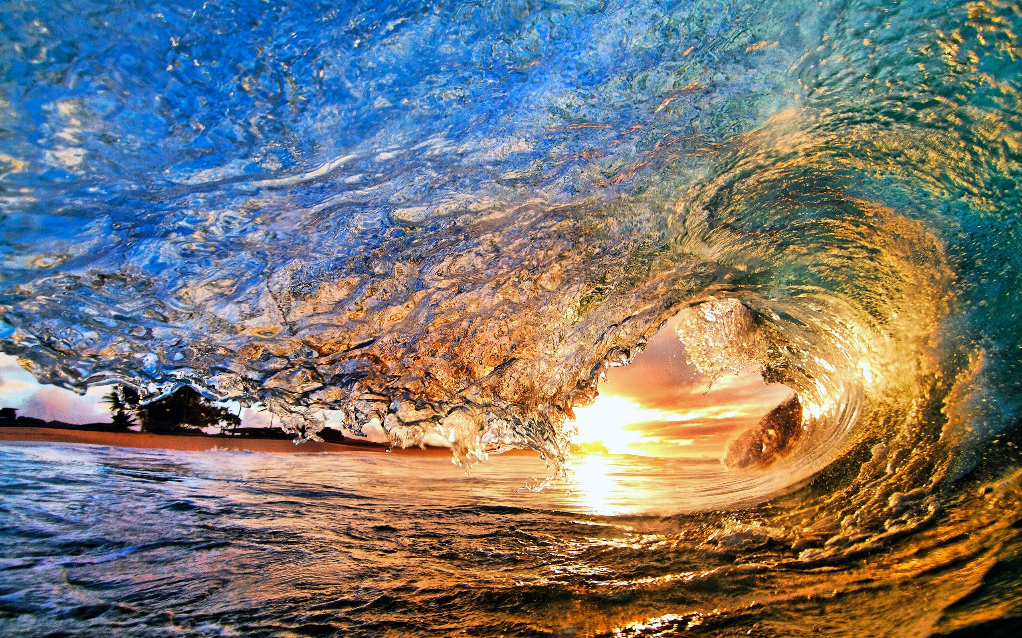
Серия "Энергия моря"
Лосьон очищающий
Крем-йогурт
Косметический гель
Крем для рук
Косметическое молочко
Биотоник
Маска омолаживающая
Крем от морщин вокруг глаз
Крем коллагеновый
Бальзам косметический для лица

Slide 7
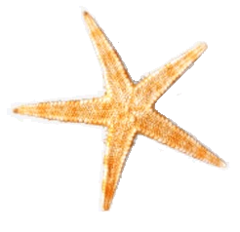
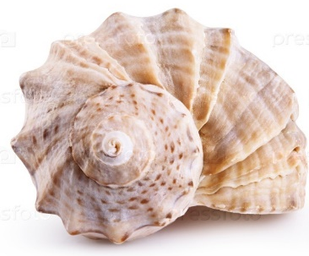
Бальзам косметический для лица питает и смягчает кожу благодаря растительным экстрактам, защищает от вредных факторов внешней среды. Специальный растительный комплекс в сочетании с уникальными свойствами масла печени акулы способствует разглаживанию морщин, предупреждению шелушения и старения кожи. Служит прекрасной основой для макияжа.
Крем-йогурт
необходим для ухода за сухой обезвоженной кожей, особенно после загара. Восстанавливает и питает повреждённую кожу, снимает раздражение, увлажняет. Подходит для ежедневного применения.

Slide 8
Серия "Squalus acanthias"

Slide 9
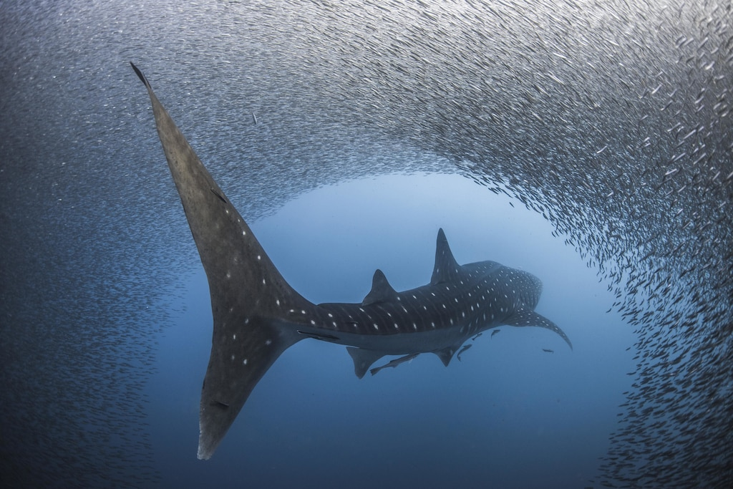
Жир из печени черноморской акулы катран, получаемый по оригинальной технологии, разработанной керченскими учёными, позволяет получать максимальное содержание в нём полиненасыщенных жирных кислот, физиологически активных, полезных веществ:
Витамин A — поддерживает молодость кожи.
Витамин D — придает ей здоровый цвет, разглаживает кожный покров.
Витамин Е — замедляет процесс старения, тонизирует кожу, питает ее кислородом и полезными элементами.
Сквален — обладает ярко выраженными противовоспалительным и антиоксидантным эффектами.
Алкиглицерол — оберегает кожу от ультрафиолетовых лучей и других внешних воздействий.

Slide 10
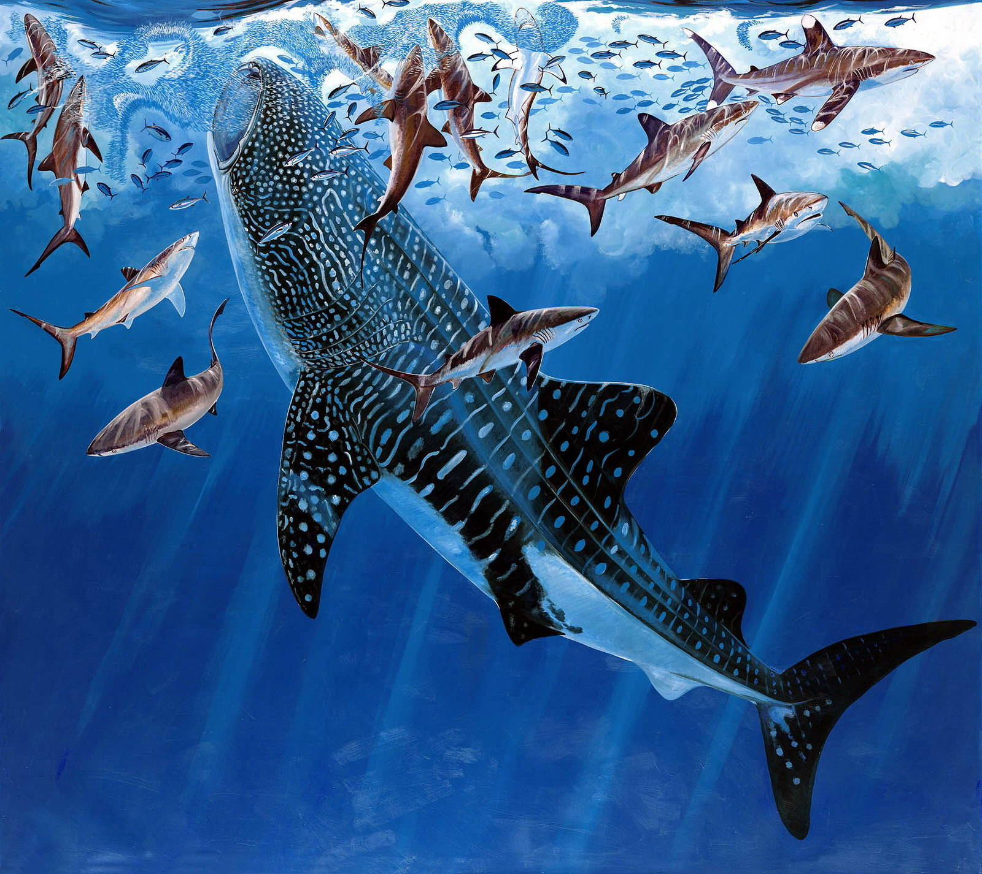
Серия "Squalus acanthias"
КРЕМ С МОРСКИМ КОЛЛАГЕНОМ
КРЕМ ОТ МОРЩИН
КРЕМ ДЛЯ УХОДА ВОКРУГ ГЛАЗ
КРЕМ ПИТАТЕЛЬНЫЙ
КРЕМ УВЛАЖНЯЮЩИЙ
КРЕМ НОЧНОЙ
КРЕМ РЕГЕНЕРИРУЮЩИЙ
КРЕМ ДЛЯ ПЯТОК
КРЕМ ДЛЯ ЭФФЕКТИВНОГО УХОДА ЗА НОГАМИ

Slide 11
Крем с морским коллагеном
на основе масла черноморской акулы катран обладает уникальным составом и свойствами. Высокоэффективный состав крема обеспечивает интенсивное питание, увлажнение, защиту кожи от усталости и старения, залечивает микротрещины и отвечает за здоровый вид кожного покрова.
Крем для пяток
на основе масла черноморской акулы катран эффективно размягчает и увлажняет кожу пяток, оказывает омолаживающее действие благодаря уникальному составу биологически активных веществ. Он содержит натуральный антибиотик сквален, обладает антибактериальными свойствами, повышает местный иммунитет. Крем эффективно заживляет трещины на пятках, предупреждает появление натоптышей.

Slide 12
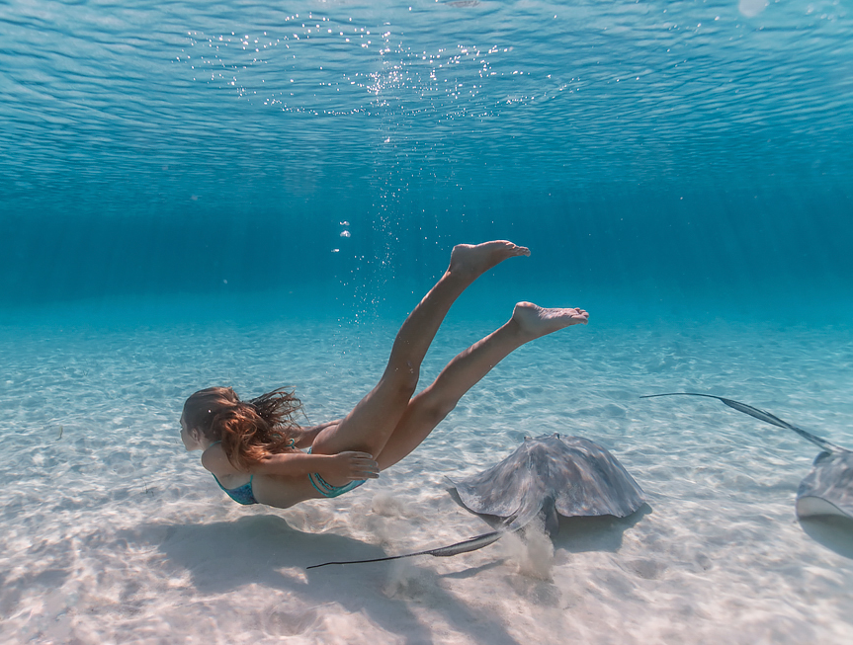
Серия "Batoidea"

Slide 13
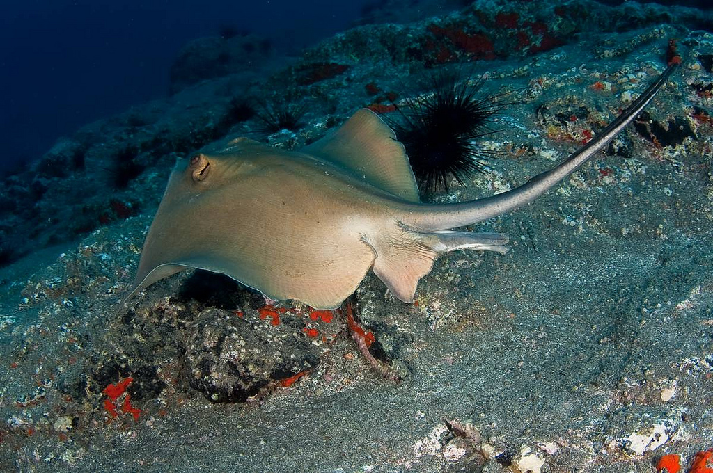
Научная лаборатория "ПАНТИКА" исследовала состав печени черноморского ската-хвостокола. Она по своему составу приближена к печени акулы, богата полиненасыщенными жирными кислотами, биологически активными веществами и жирорастворимыми витаминами А и Е.
Сквален - уничтожает вредоносные бактерии, грибки, вирусные инфекции, снимает воспалительные процессы, обусловленные бактериальными раздражителями, способствует заживлению ран.
Витамин Е - замедляет процессы старения, являясь антиоксидантом, предотвращает окисление липидов кожи, препятствует образованию свободных радикалов, стимулирует биологические функции кожи.
Витамин А (ретинол) играет важную роль в обменных процессах кожи, ускоряет регенерацию тканей, увлажняет и придает эластичность коже, омолаживает ее, повышает синтез коллагена, ускоряет отшелушевание отмерших роговых чешуек, делая кожу более гладкой и эластичной. Восстанавливает pH баланс кожи.

Slide 14
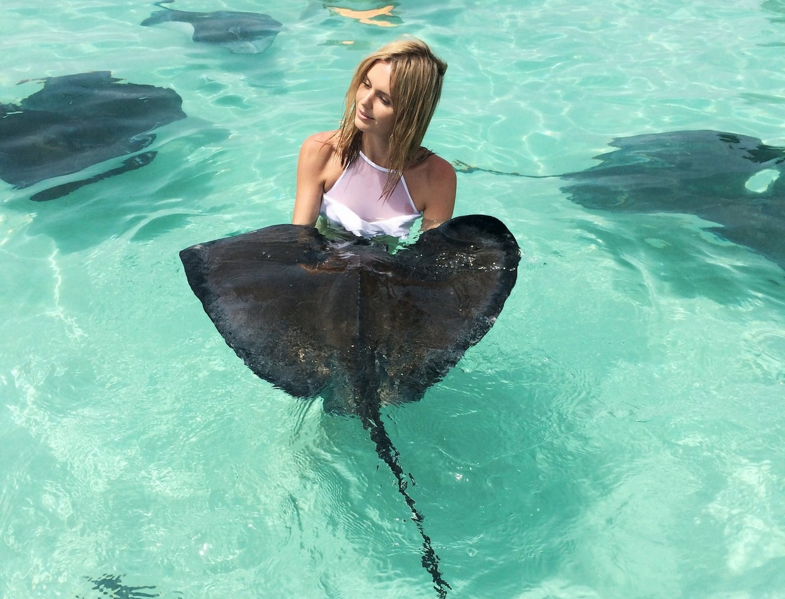
Серия "Batoidea"
Крем для рук с маслом ската
Крем для лица с маслом ската

Slide 15
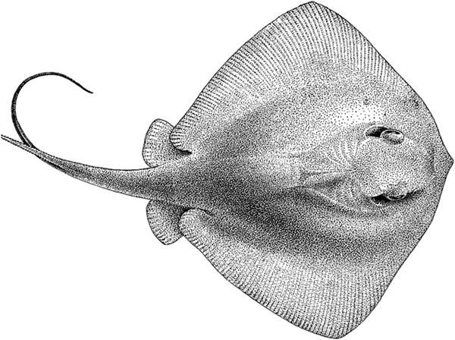
Крем для лица на основе масла ската стимулирует сосудистый тонус кожи, повышает иммунный статус, улучшает состояние кожных покровов, повышает синтез витамина D, является средством для профилактики грибковых заболеваний.
Крем для рук обладает способностью проникать глубокие слои кожи, полон полезных компонентов, которые жизненно необходимы коже для сохранения свежести.

Slide 16
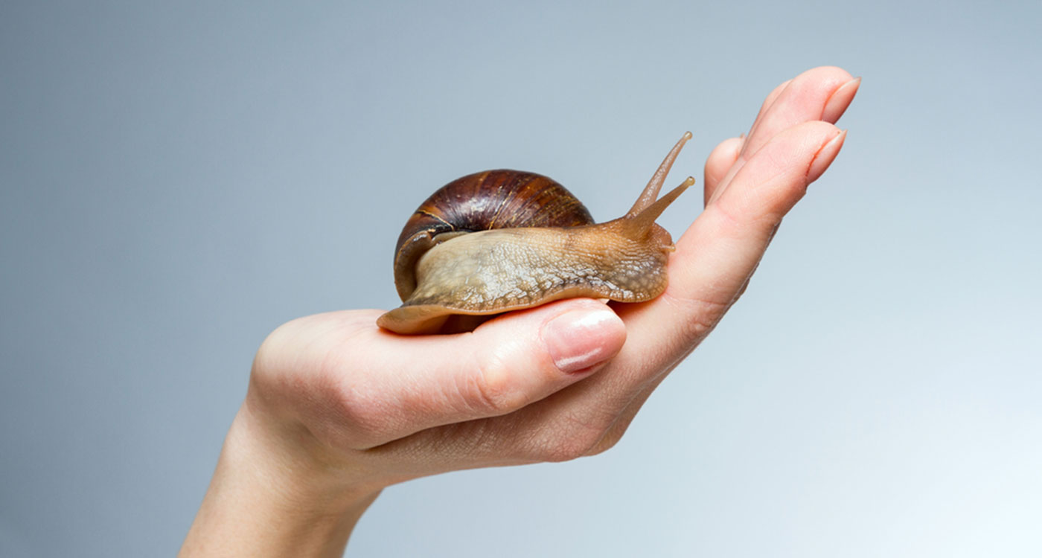
Серия "Helix pomatia"

Slide 17
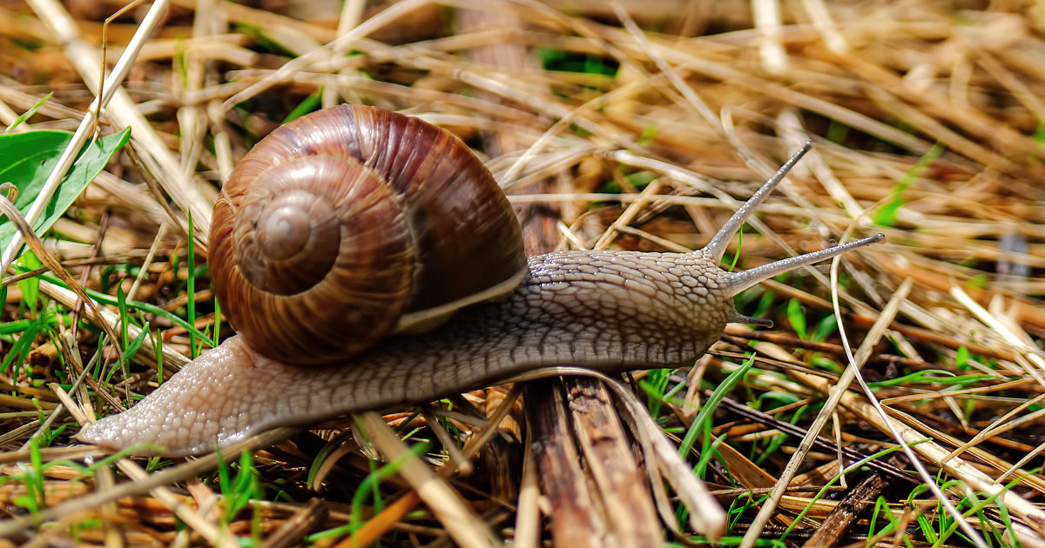
Виноградная улитка - наземный брюхоногий моллюск обитает в зарослях кустарника, живёт в среднем до 8 лет, питается растительностью. Мясо улитки человек употребляет в качестве доступной и здоровой пищи. Виноградная улитка способна чрезвычайно быстро обновлять и восстанавливать собственные ткани благодаря особому секрету, который она выделяет в виде слизи.
Косметические средства на основе экстракта этой чудодейственной слизи (муцина) произвели фурор на косметическом рынке, как новое супеpэффективное средство, которое не только успокаивает кожу, заживляет воспаления и ранки, но самое главное, способствует регенерации клеток, то есть омолаживает кожу, обновляет и восстанавливает ткани, удаляет шрамы, растяжки и рубцы.
Муцин улитки – один из самых знаменитых и популярных косметических ингредиентов последних лет. Это - сложный белок (гликопротеин), обладающий уникальными свойствами и выполняющий важнейшие биологические функции.

Slide 19
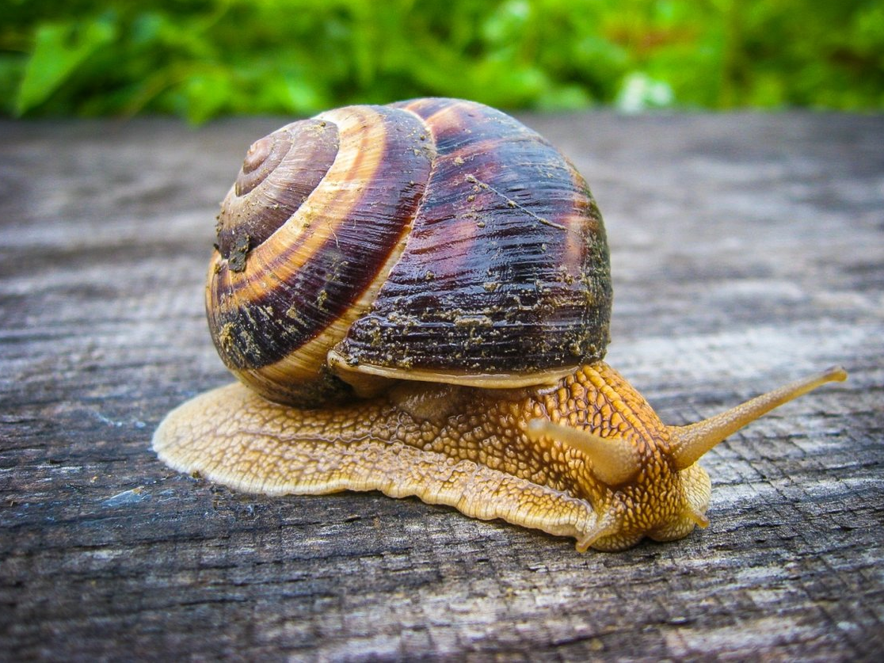
Серия "Helix pomatia"
Крем для проблемной кожи с экстрактом улитки
Крем увлажняющий с экстрактом улитки
Крем от морщин с экстрактом улитки
Крем коллагеновый с экстрактом улитки
Крем для нежного ухода вокруг глаз с экстрактом улитки
Крем восстанавливающий с экстрактом улитки

Slide 20
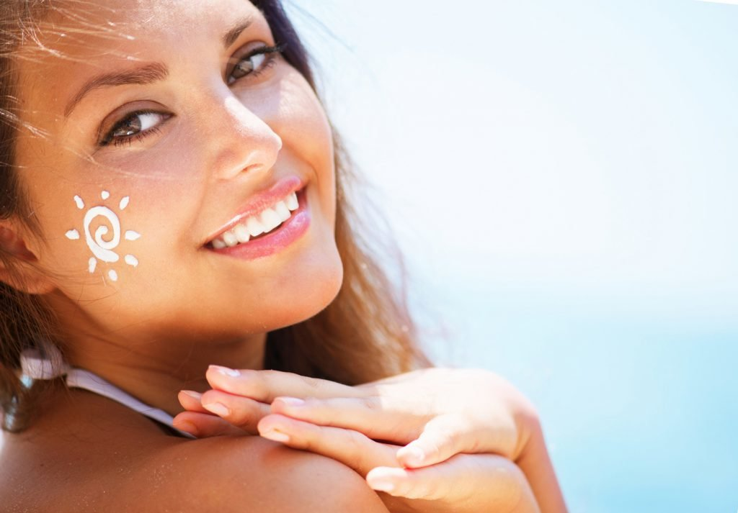
Женщины, довольные своей кожей – редкость.
Сухой тип требует постоянного увлажнения, она чувствительна к температурным перепадам, к косметическим средствам, быстрее покрывается морщинками.
Обладательница сухой кожи часто ощущает дискомфорт в виде стянутости и шелушения.
Жирная тоже имеет свои недостатки: расширенные поры, блеск и быстрое загрязнение. Это прекрасная возможность для бактерий, которые с успехом размножаются и, как следствие, постоянные партнеры жирной кожи – высыпания и очаги раздражения.
Для ухода подобрать средства очень непросто, и купить крем для проблемной кожи на основе натуральных компонентов – отличное решение.
Для полноценного ухода за кожей необходимо подобрать средства, близкие с ней по структуре, чтобы они не отторгались, хорошо впитывались и не вызывали привыкания. Крым богатый край, и Лаборатория красоты и здоровья «Пантика» при разработке своей продукции использует его природные богатства.

Slide 21
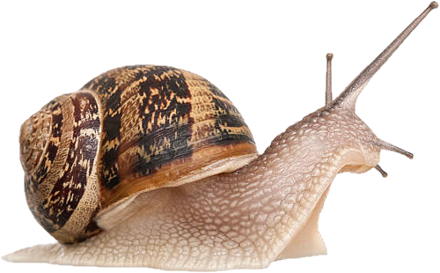
Крем с экстрактом улитки виноградной
воздействует на проблемную кожу комплексно и решает основные вопросы для улучшения ее состояния:
Нормализуется работа сальных желез, уходит жирный блеск, лучше держится и не растекается косметика;
Сужаются поры, они становятся менее заметными, что придает более ухоженный вид;
Уменьшаются высыпания благодаря интенсивному антибактериальному воздействию;
Создается защитный барьер от внешних агрессивных воздействий;
Уменьшает шрамы, убирает следы после акне.

Slide 22
Серия "Snail collagen"

Slide 23
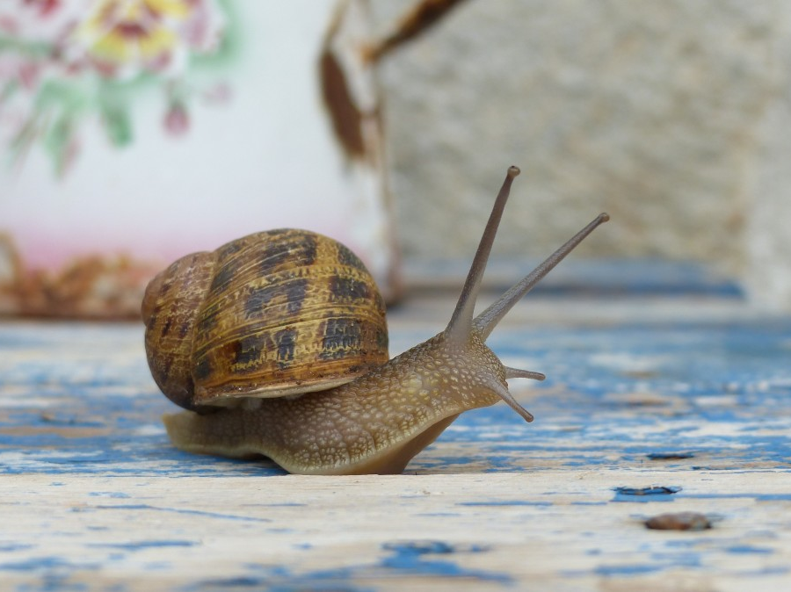
Улитки являются богатейшим источником как коллагена и эластина, так и таких важных для косметологии биологически активных веществ, как фермент протеаза, аллантоин, минеральные элементы, витамины (в том числе В6 и В12).
Эти вещества способствуют восстановлению кожи, приданию ей эластичности, поддерживают необходимый уровень увлажнённости. Кроме того, содержащаяся в улитках гликолиевая кислота является природным эксфолиантом, нормализующим состояние жирной кожи за счёт очищения сальных протоков.
Эти положительные качества улиток использованы лабораторией «ПАНТИКА» для создания серии кремов, обладающими уникальными свойствами по омоложению кожи.

Slide 24
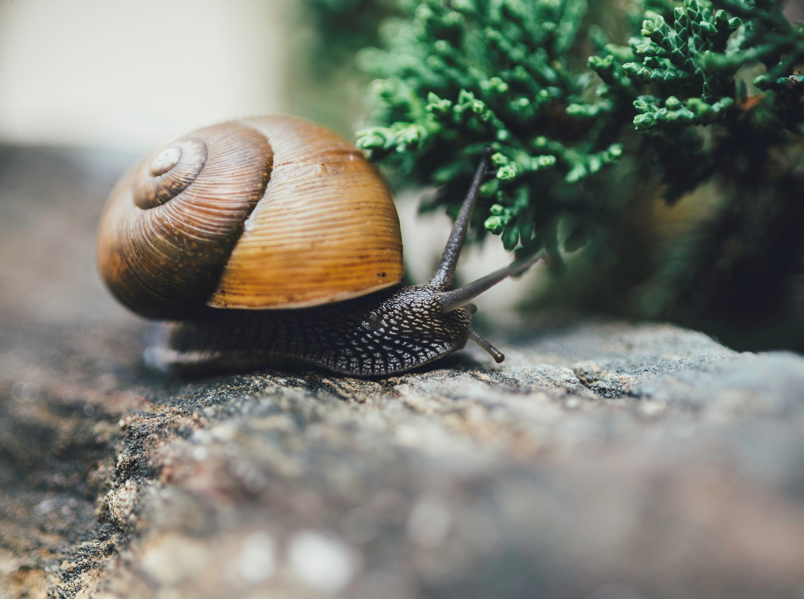
При производстве серии
“Snail Collagen” используется
улиточный коллаген, который
изготавливается по оригинальной
технологии ЛКЗ «Пантика»

Slide 25
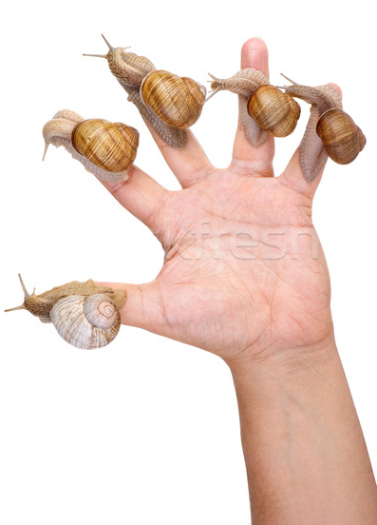
Серия “Snail collagen”
Крем коллагеновый – Форте
Крем от морщин – Форте
Крем для нежного ухода вокруг глаз – Форте
Крем регенерирующий – Форте
Крем для сухой кожи – Форте

Slide 26
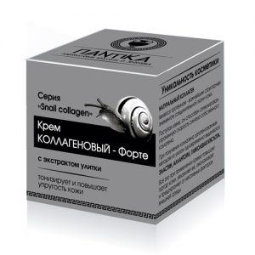
Натуральный коллаген является протеином – важнейшим структурным элементом соединительной ткани кожи. Поступая извне, он способен стимулировать утраченную скорость синтеза собственного коллагена. При получении коллагена запатентованным методом из улиток, одновременно выделяются эластин, аллантоин, гликолевая кислота. Всё это при применении крема повышает тургор кожи, увлажняет её, омолаживает и предохраняет от негативных факторов внешней среды.
Входящий в состав коллагенового крема кверцетин выполняет множество полезных функций, основные из которых трудно переоценить – это омолаживающее, противовоспалительное и антиоксидантное действие. Поэтому его все чаще включают в активные косметические формулы, направленные на интенсивное омоложение и восстановление кожи.

Slide 27
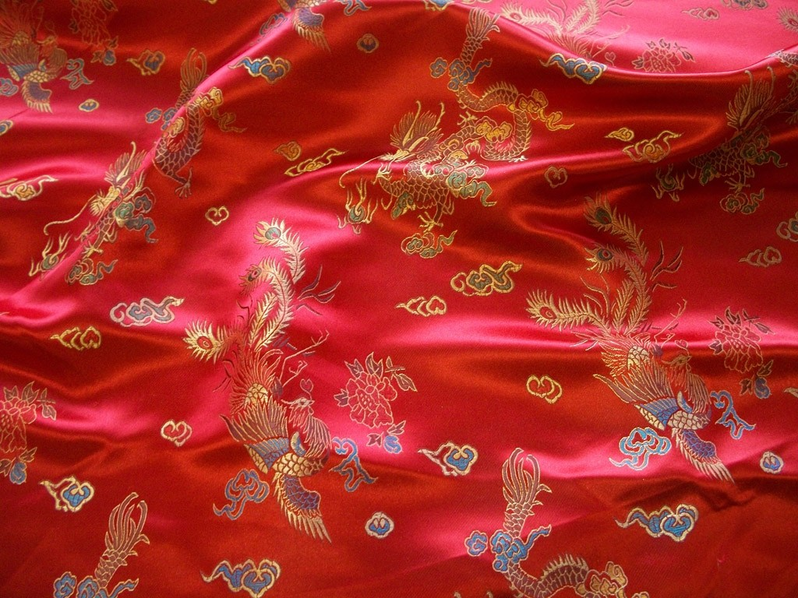
Серия "Женьшеневый шелк"

Slide 28
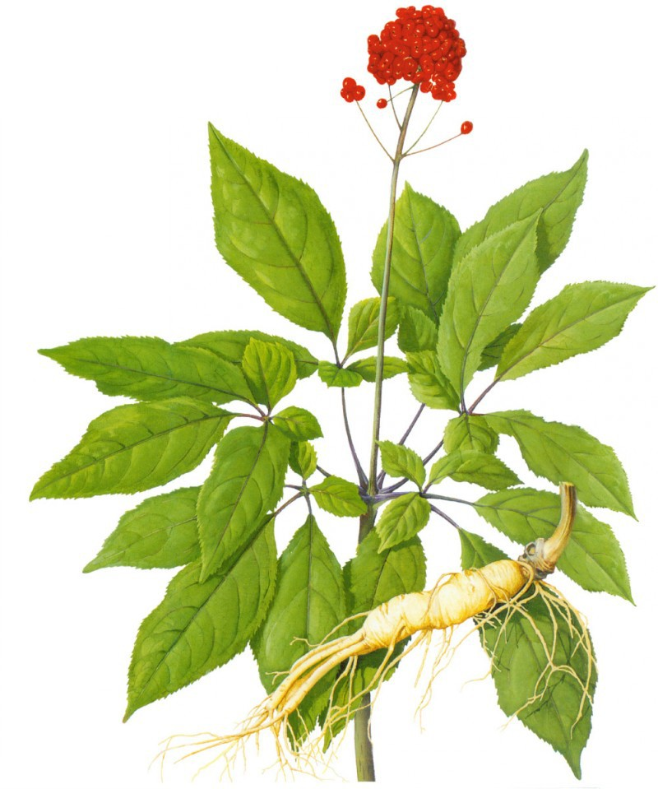
Женьшень – это поистине кладовая, содержащая комплексы полезных физиологически активных веществ: тритерпены, сапонины, эфирное масло, витамины группы B, витамин С, жирные масла, смолы, пектины, фитостерин и др.
Он стимулирует физиологическую активность тканей, белковый и жировой обмен, оказывает заживляющее и бактерицидное действие, способствует усилению жизнедеятельности клеток кожи, предотвращает ее преждевременное увядание.

Slide 29
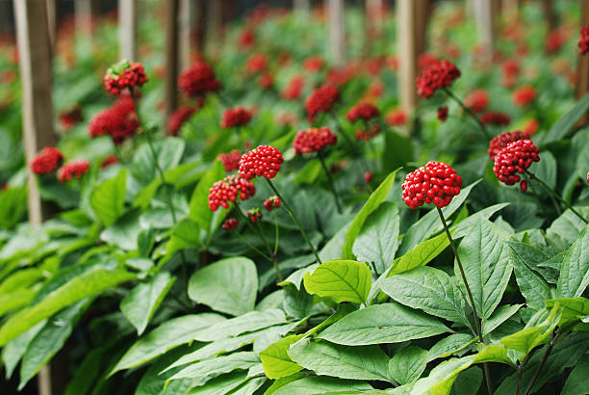
Серия "Женьшеневый шелк"
КРЕМ ДЛЯ УХОДА ВОКРУГ ГЛАЗ С ЭКСТРАКТОМ ЖЕНЬШЕНЯ
КРЕМ ДЛЯ ЛИЦА С ЭКСТРАКТОМ ЖЕНЬШЕНЯ
КРЕМ ДЛЯ РУК С ЭКСТРАКТОМ ЖЕНЬШЕНЯ
КРЕМ ПОСЛЕ БРИТЬЯ С ЭКСТРАКТОМ ЖЕНЬШЕНЯ
КРЕМ ПОСЛЕ ДЕПИЛЯЦИИ С ЭКСТРАКТОМ ЖЕНЬШЕНЯ

Slide 30
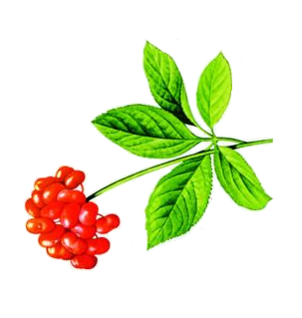
Сочетание экстракта женьшеня с морскими водорослями, календулой и маслом облепихи делает крем поистине бальзамом для нежной кожи вокруг глаз. Он не только устраняет сеть морщин, но снимает усталость кожи и отечность под глазами.
Регулярное применение крема для рук позволяет делать кожу рук нежной и эластичной. Залечивает мелкие трещины и ранки.

Slide 31
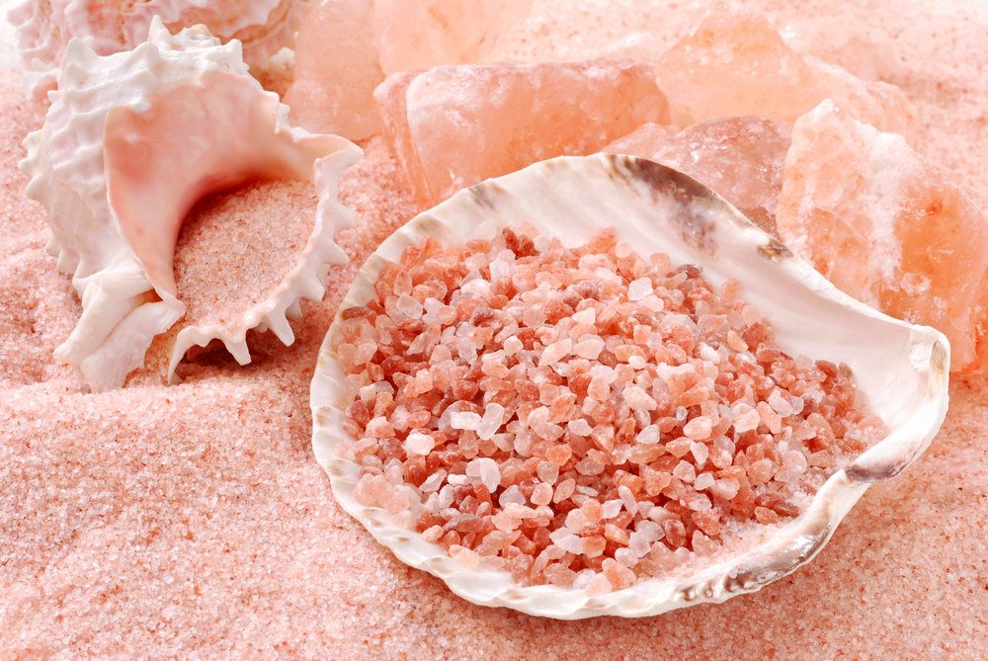
Серия "Морская розовая соль"

Slide 32
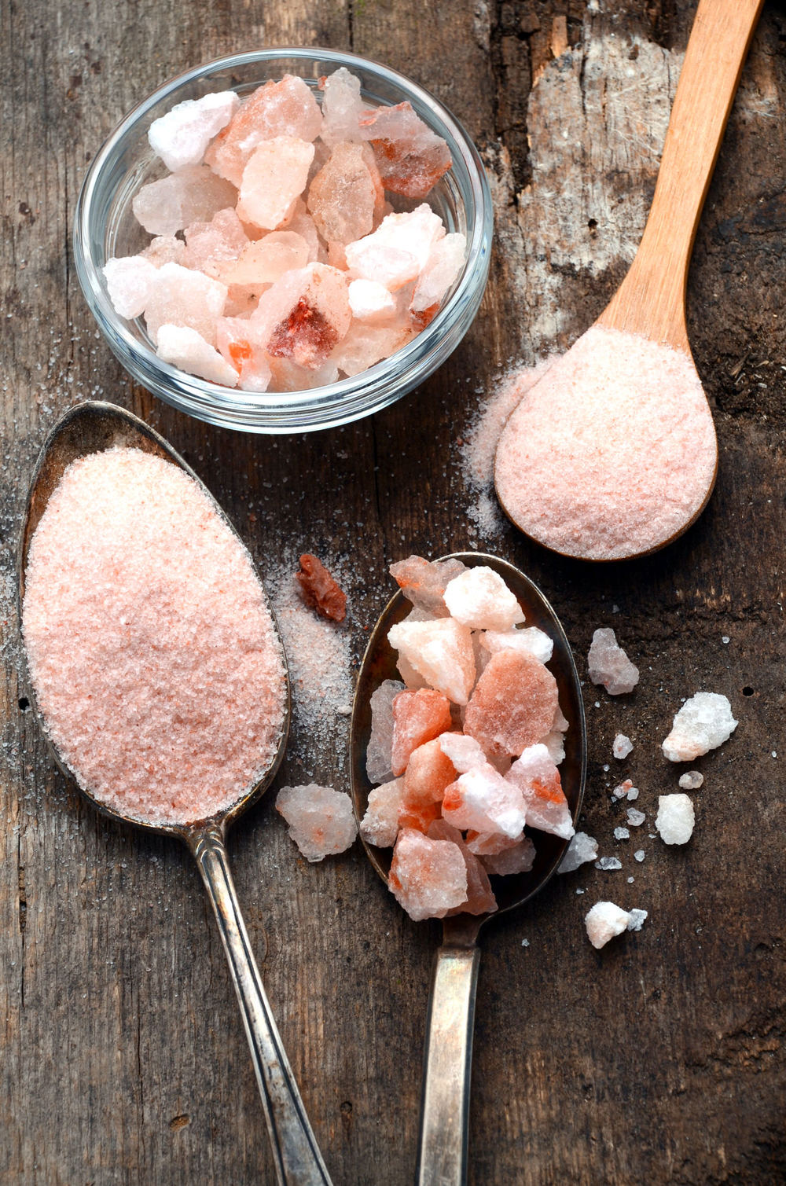
Лабораторией красоты и здоровья «Пантика» создана новая косметическая серия «Морская розовая соль», которая включает в себя следующие виды кремов: «Восстанавливающий крем с морской розовой солью и устричным олигоцианом» «Омолаживающий крем с морской розовой солью и скваланом» «Антивозрастной крем с морской розовой солью». Активным компонентом этих кремов, является морская розовая соль, которая содержит 84 минерала, морские микро- и микроэлементы: йод, магний, бром, кальций, медь, калий, хлор, марганец, серу, цинк, натрий, фосфор, и их соединения. Розовый оттенок соли придает водоросль Dunaliella salina, содержащая бета-каротин.

Slide 33
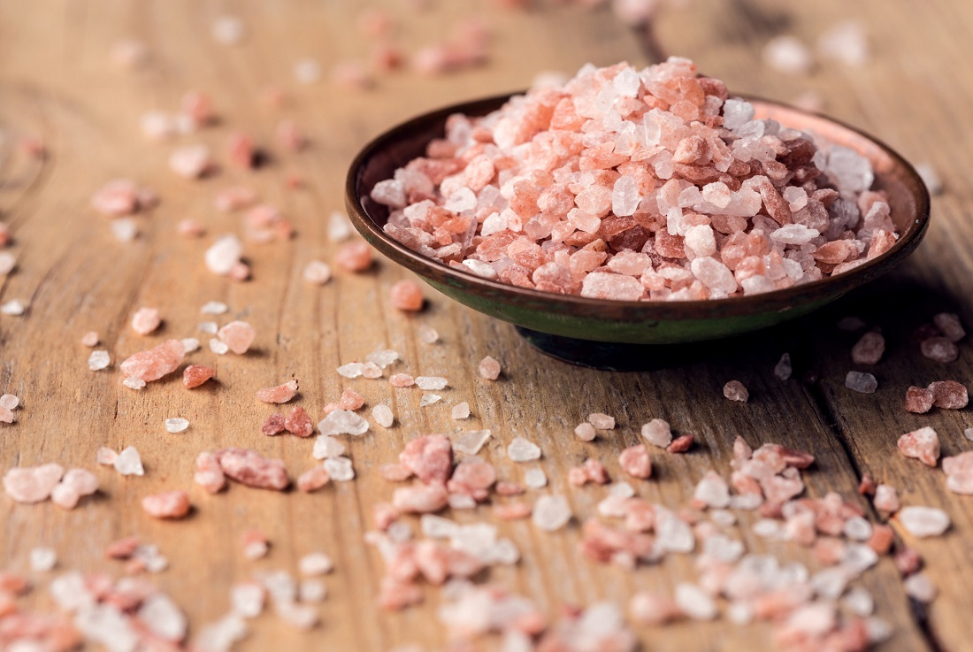
Морская розовая соль
Представляет собой природный компонент, богатый различными полезными соединениями.
Она целебно действует на кожу человека, благодаря содержанию отдельных витаминов и минералов, активно влияет на слой эпидермиса, вызывая здоровое раздражение.
Подобным образом происходит стимулирование вегетативной функции организма, что обеспечивает ускорение регенерации поврежденных кожных покровов.
Как следствие, улучшается цвет лица, сужаются поры, кожа становится гладкой и бархатистой.

Slide 34
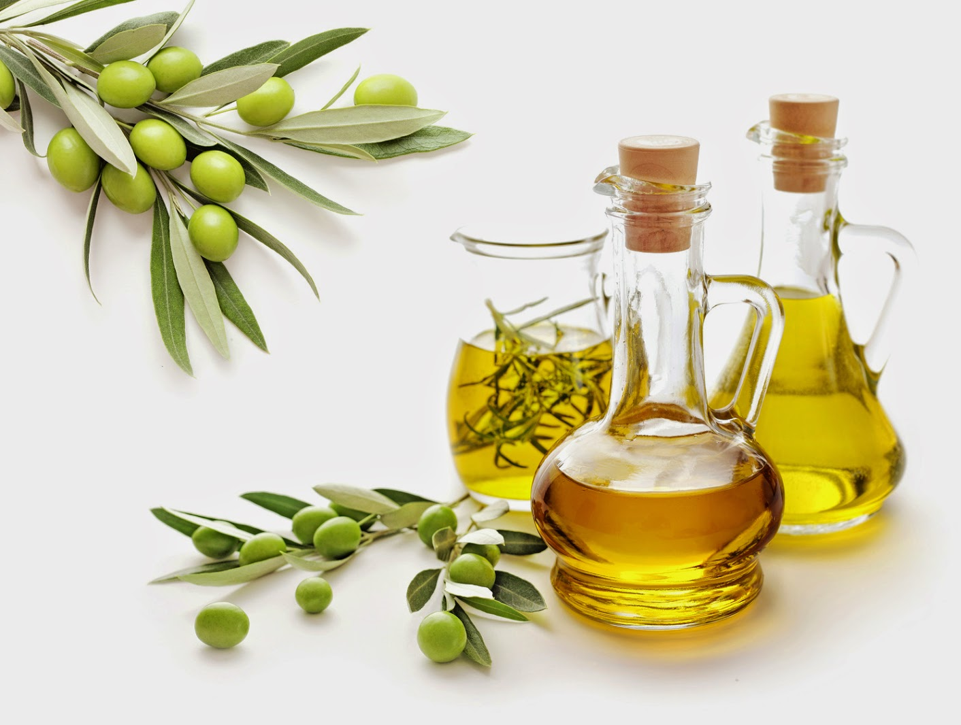
Сквалан
Является насыщенным и стабильным углеводородом, который естественно содержится в коже.
Обладает исключительной увлажняющей способностью и может предотвратить постоянную потерю влаги.
Улучшает состояние пересушенной кожи, избавит ее от шелушений.
Усиливает клеточный иммунитет, интенсивно восстанавливает роговой слой кожи.
Благодаря естественному сродству с кожей, он легко проникает через эпидермис, не оставляет чувства жирности, одновременно придавая коже ощущение мягкости и шелковистости.
Сквалан не является комедогенным и подходит для использования на всех типах кожи.

Slide 35
Олигоциан
Косметический актив, созданный во Франции с помощью современных биотехнологий на основе морских компонентов - раковин устриц и осадков с морского дна с высоким содержанием полезных микроэлементов: меди, марганца, цинка, кобальта; макроэлементов: магния, кальция и других, полезных коже минералов.
Благотворно влияет на жизнедеятельность кожных клеток, внутрикожные процессы обмена и синтеза, а также значительно оздоравливает кожные покровы.
Минеральные соли олигоциана способствуют активизации фибробластов, которые задействованы в производстве эластина и коллагена.
Использование крема с этим активом позволяет противостоять процессам старения кожи и улучшить её защитные свойства, кровоток и трофику тканей, способствуют восстановлению поврежденных участков кожных покровов, повышает упругость кожи и разглаживают мелкие морщинки.
Кожа увлажняется и приобретает молодой ухоженный вид.

Slide 36
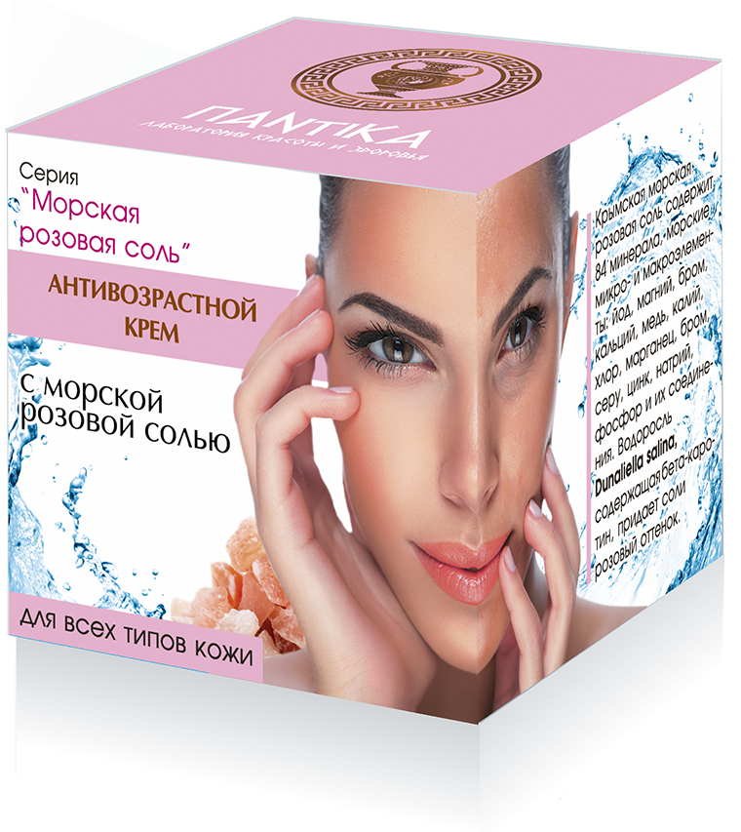
Восстанавливающий крем наличие в креме крымской розовой соли и устричного олигоциана обуславливает наличие в его составе богатейшего комплекса природных минеральных элементов, так необходимых нашей кожи для восстановления её молодости, красоты и ухоженности.
Антивозрастной крем
наличие в креме алоэ вера в сочетании с крымской морской розовой солью, комплексом витаминов и масла из виноградных косточек предотвращает преждевременное старение и позволяет выглядеть моложе.

Slide 37
Также, наша компания является производителем продуктов для здоровья:
Кальция цитрат «Устричный»
Кальция цитрат «Крымский»
Омега-3 «ПАНТИКА»
Сиропы «Спирулекс»

Slide 38
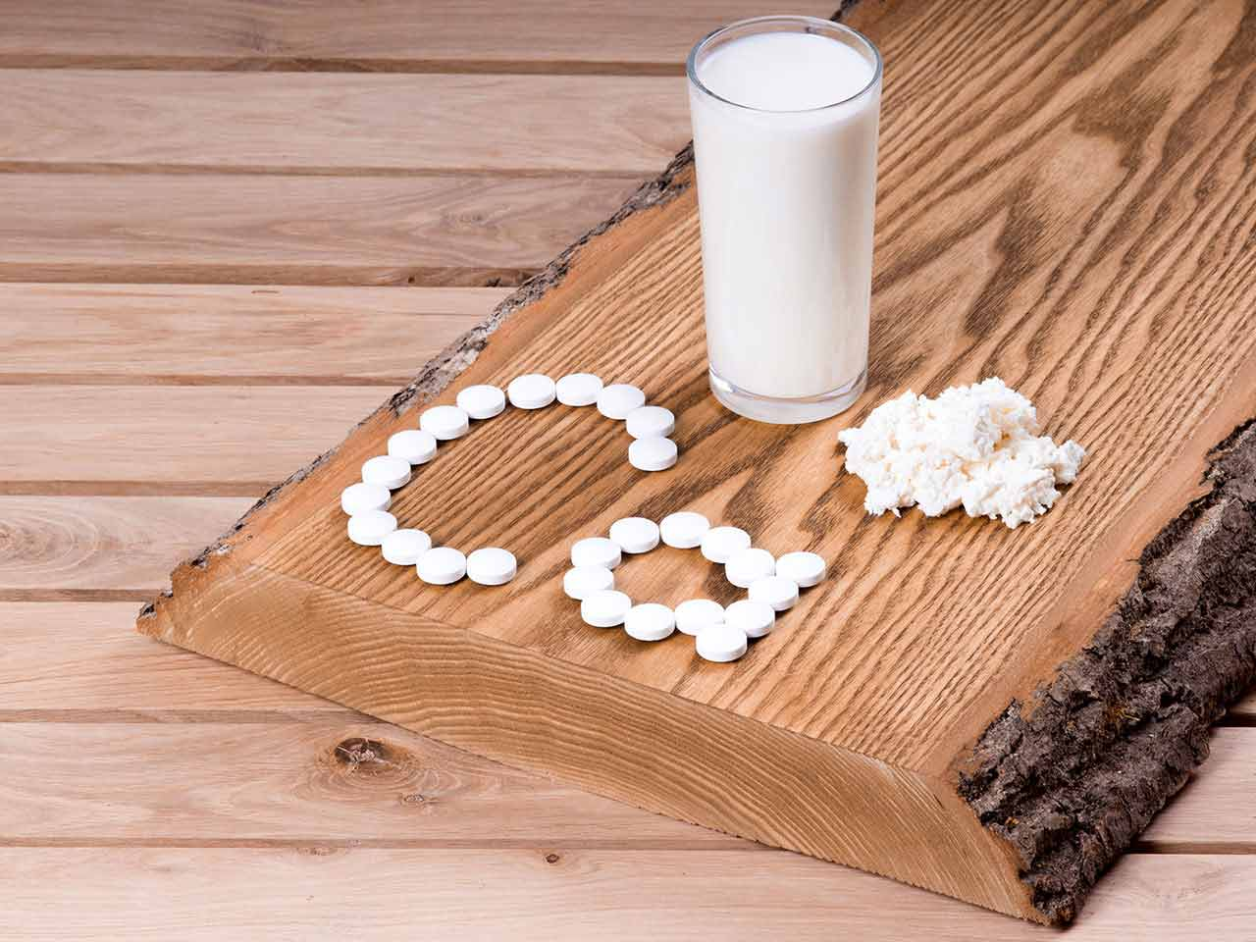

Slide 39
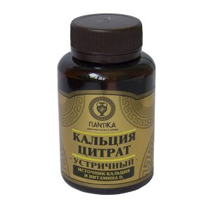
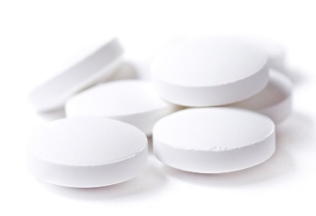
Кальция цитрат «Устричный»
Кальция цитрат «Устричный» является эксклюзивным и не имеет отечественных аналогов!
обогащенный витамином D3
в цитратной форме
Суточная доза кальция для взрослого человека составляет 800 – 1200 мг.
Кальция цитрат «Устричный» изготавливается в цитратной форме исключительно из очищенных створок крымских устриц. Преимущество данного вида кальция обусловлено наличием в нём богатого спектра микроэлементов, который откладывается в створках устриц при их жизнедеятельности. Устричный кальция цитрат хорошо растворим, и быстро всасывается из кишечника. По своим биологическим свойствам, усвояемости, цитратная форма кальция имеет существенные преимущества перед карбонатом и другими видами кальция. Цитрат кальция ощелачивает мочу, препятствуя образованию камней в почках, а также подавляет инфекцию при воспалениях мочевыводящих путей. Соли цитрата уменьшают количество оксалатов в моче. Кальций из цитрата усваивается вне зависимости от приема пищи и кислотности желудочного сока, т.к. его растворение и усвоение не требует соляной кислоты. При пониженной желудочной секреции из цитрата кальция в организм поступает в 10 раз больше кальция, чем из карбоната.
Витамин D3 улучшает всасывание кальция в кишечнике и усвоение его костной тканью.
Способ употребления: Взрослым по 1 табл. 2 раза в день во время еды. Масса нетто: 120 таблеток по 500 мг

Slide 40
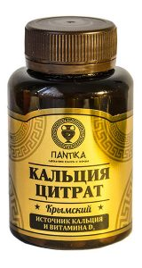
Кальция цитрат «Крымский»
Беспрецедентно низкая цена по отношению к аналогам!
обогащенный витамином D3
Суточная доза кальция для взрослого человека составляет 800 – 1200 мг.
в цитратной форме
Цитрат кальция:
является наиболее легко усваиваемой формой кальция, который играет важную роль в жизнедеятельности организма. Ионы кальция необходимы для передачи нервных импульсов, для сокращения скелетных мышц и мышцы сердца. Уменьшение содержания ионов кальция в плазме крови приводит к развитию тетании. Кальций обеспечивает нормальное функционирование и целостность костного скелета, зубов и соединительных тканей; регулирует процессы свертывания крови, участвует в иммунных процессах, в синтезе и работе ряда ферментов, обладает противоаллергическим действием.
Витамин D3:
регулирует в организме обмен кальция и фосфора; повышает проницаемость клеточных мембран и кишечного эпителия, облегчая прохождение кальция внутрь клеток и в костную ткань; предотвращает развитие рахита. Витамин D3 стимулирует функциональную активность сердечно-сосудистой системы, желудочно-кишечного тракта, печени, поджелудочной железы.
Способ употребления: Взрослым по 1 табл. 2 раза в день во время еды. Масса нетто: 120 таблеток по 500 мг

Slide 41
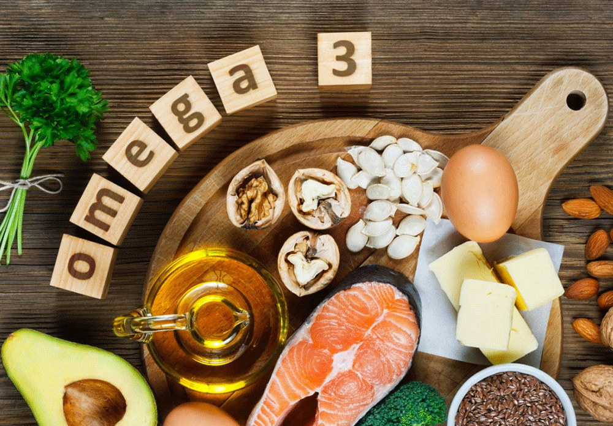

Slide 42
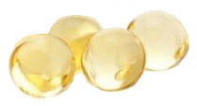
Омега-3 «Пантика»
В организме не синтезируется!
Суточная потребность ~ 1-2,5 г.
источник жирных кислот
содержит жир печени акулы катран
Омега-3 - источник ценных кислот, которые участвуют в жировом и холестериновом обменах, снижают уровень тромбоксанов, уменьшают вязкость крови, тем самым снижая риск образование тромбов. Кислоты Омега-3 не синтезируются в организме человека, и поэтому они обязательно должны поступать с пищей. Омега-3 «Пантика» содержит жир печени черноморской акулы катран, являющийся источнником эссенциальных жирных кислот (Омега-3), витаминов А и D, алкилглицеролов и сквалена (полиненасыщенный углеводород, который предотвращает возникновение дефицита кислорода в организме человека, а также возникновение онкологических заболеваний и многих болезней кожного покрова). Рекомендации по применению: взрослым по 2-3 капсулы 2 раза в день во время еды. Противопоказания: индивидуальная чувствительность к компонентам. Масса нетто: 180 капсул по 0,3 г

Slide 43
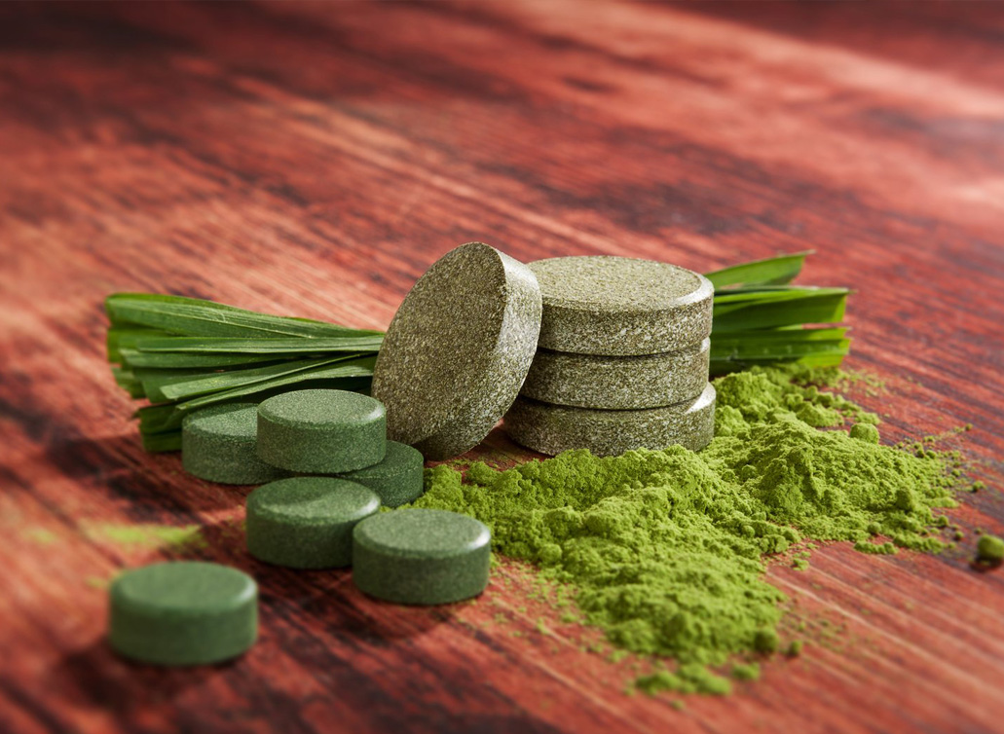
Спирулина

Slide 44
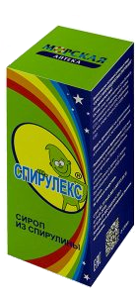
«Спирулекс» – сиропы из спирулины
В суточной порции «Спирулекса» содержится: Витамин C 117,0 мг что составляет 195% от рекомендуемого суточного уровня потребления*
*Не превышает верхнего допустимого уровня потребления (2000 мг/сутки)
(с йодом, селеном, рутином, медом, солодковым корнем)
«Спирулекс» – сироп лечебно-профилактического назначения на основе спирулины с высоким содержанием биологически активных веществ в наиболее усваиваемой форме.
Обладает общеукрепляющим действием, особенно полезен для детей и взрослых, подверженных простудным заболеваниям, нарушениям обмена веществ, гормонального статуса и кроветворения.
Содержит ценный голубой пигмент фикоцианин (до 250 мкг/г), который способен выводить из организма радиоактивный цезий, стронций, другие тяжелые металлы и токсиканты.
Противопоказания: Сахарный диабет.
Рекомендации по применению: взрослым - по 1 столовой ложке (15 мл) 3 раза в день во время еды. Перед употреблением взболтать.
Масса нетто: 125 мл
Омега-3 - источник

Slide 45
Заинтересовало? Тогда мы предлагаем Вам построить свой бизнес вместе с «Пантикой»!

Slide 46
Создай свой бизнес с «ПАНТИКОЙ»!
Открой фирменный магазин «Пантики» и получи специальные условия работы:
Цена по минимальной оптовой цене без привязки к объему.
Размещение на официальном сайте «Пантики» с обозначением «фирменный магазин».
Обеспечим фирменной атрибутикой.
Условия сотрудничества:
Наличие ООО или ИП
Поддержание имиджа «Пантики»
Наличие полного ассортимента продукции
Реализация по рекомендованым ценам.
Подробнее: http://pantika.biz/partnyoram#partners

Slide 47
Наши преимущества:
Доступный ценовой сегмент. С нами вы можете обеспечить население доступными товарами отечественного производства.
Отсутствие влияние колебания курсов валют, так как мы используем только отечественное сырьё.
Стабильные поставки продукции — мы производитель.
Предоставляем POS материалы.

Slide 48
Почему стоит доверять нам?
Мы строим долгосрочные взаимовыгодные отношения со всеми заинтересованными представителями промышленности, бизнеса, политики, социальных организаций, а так же с лечебно-оздоровительными комплексами, научно-исследовательскими организациями
Мы предлагаем гибкие, приемлемые условия сотрудничества
Работаем на рынке, реализующем косметические средства и БАДы уже более 20 лет, поэтому имеем колоссальный опыт в данном направлении
Весь ассортимент наших товаров хорошо продается и зарекомендовал себя как качественная и полезная продукция
Вся наша продукция состоит только из натурального крымского сырья
Всегда на складе есть в наличие базовое сырье, поэтому заказчику не придется долго ждать выполнения заказа
Наша косметика является эксклюзивной – ежедневно мы открываем для себя что-то новое, регулярно пополняем ассортимент новинками и делимся этим с Вами
Гарантируем высокое качество нашей продукции
Пластичные условия поставки
Имеется СГР

Slide 49
Сотрудничество с ООО «Пантика»
Рассмотрим возможность предоставления Вам специальных условий на продажу продукции в вашей торговой сети, оговоренном регионе, с предоставлением эксклюзивной цены и максимальной поддержки с нашей стороны.
• Произведем продукцию с Вашей фирменной этикеткой при заказе на сумму более 200 000 руб.
• Готовы к взаимовыгодному сотрудничеству по выпуску серии продукции с Вашей этикеткой и / или упаковкой.
Готовы к диалогу, выслушаем Ваши предложении и пожелания.
Также оказываем услугу капсулирования в мягкую бесшовную желатиновую капсулу

Slide 50
ОБЩЕСТВО С ОГРАНИЧЕННОЙ ОТВЕТСТВЕННОСТЬЮ «ЛАБОРАТОРИЯ КРАСОТЫ И ЗДОРОВЬЯ «ПАНТИКА»
Юридический адрес:
Почтовый индекс 298300, РФ, Республика Крым, город Керчь, улица Фурманова, 10 помещение 1
По вопросам сотрудничества обращайтесь:
Телефон: +7 (978) 820-80-97 (только для оптовых заказов)
Viber: +7 (978) 219-66-86
Электронная почта: pa50@yandex.ru
Адрес производства:
298300, РФ, Республика Крым, г. Керчь, ул. Орджоникидзе 78 Телефон: +7(978)-820-80-97
Сайт: http://pantika.biz

